Slide 1
相似度量化比较
By Bug改不队

Slide 2
算法
DeepFace (ArcFace 模型) —— 专为人脸相似度设计，精度高。
CLIP 模型 —— 计算图像整体语义相似度（不是专注人脸）。
相似度范围 | 含义
≥ 0.85 | 极高相似（可能是同一人或同一场景）
0.6–0.85 | 画面/人物相似但非同一人
< 0.6 | 明显不同

Slide 3
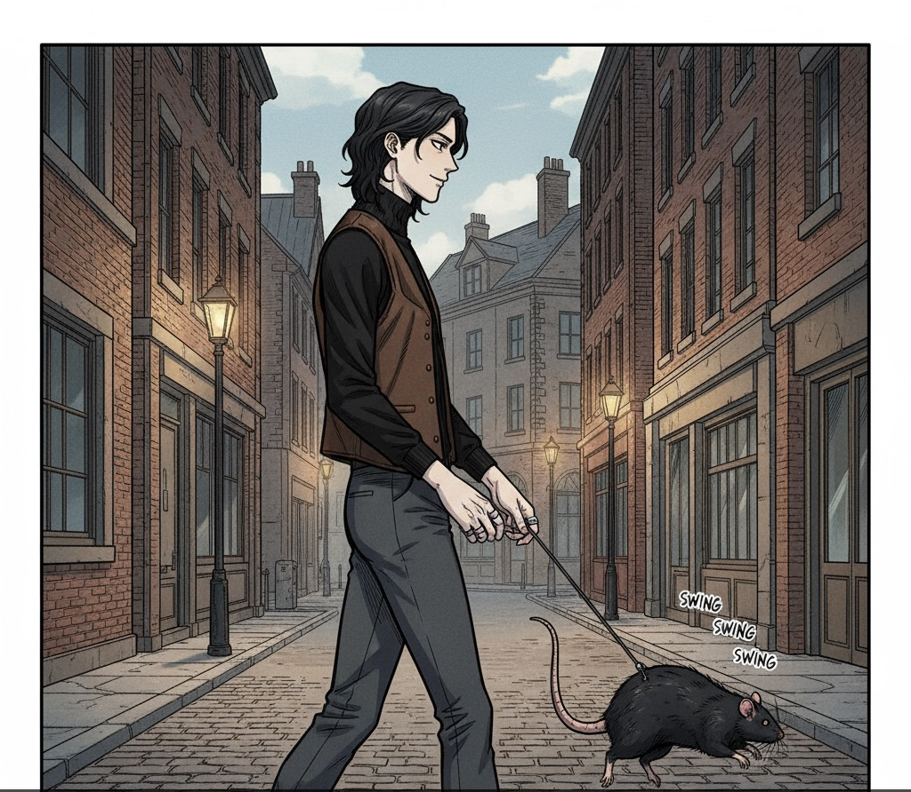
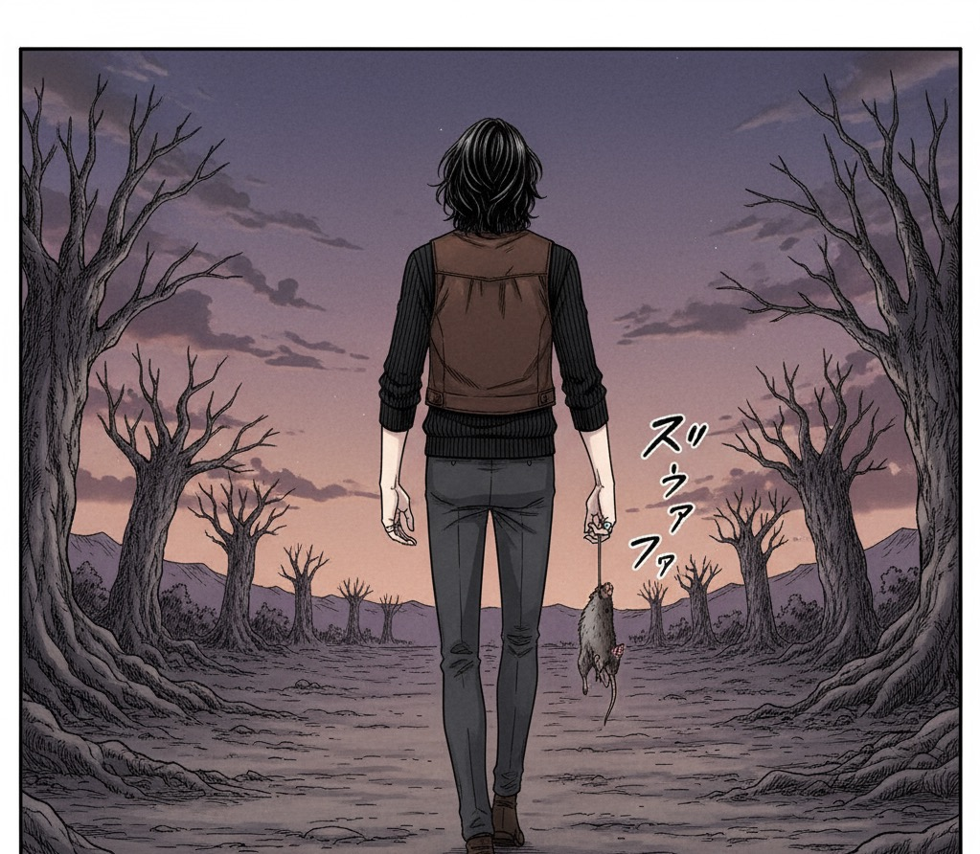
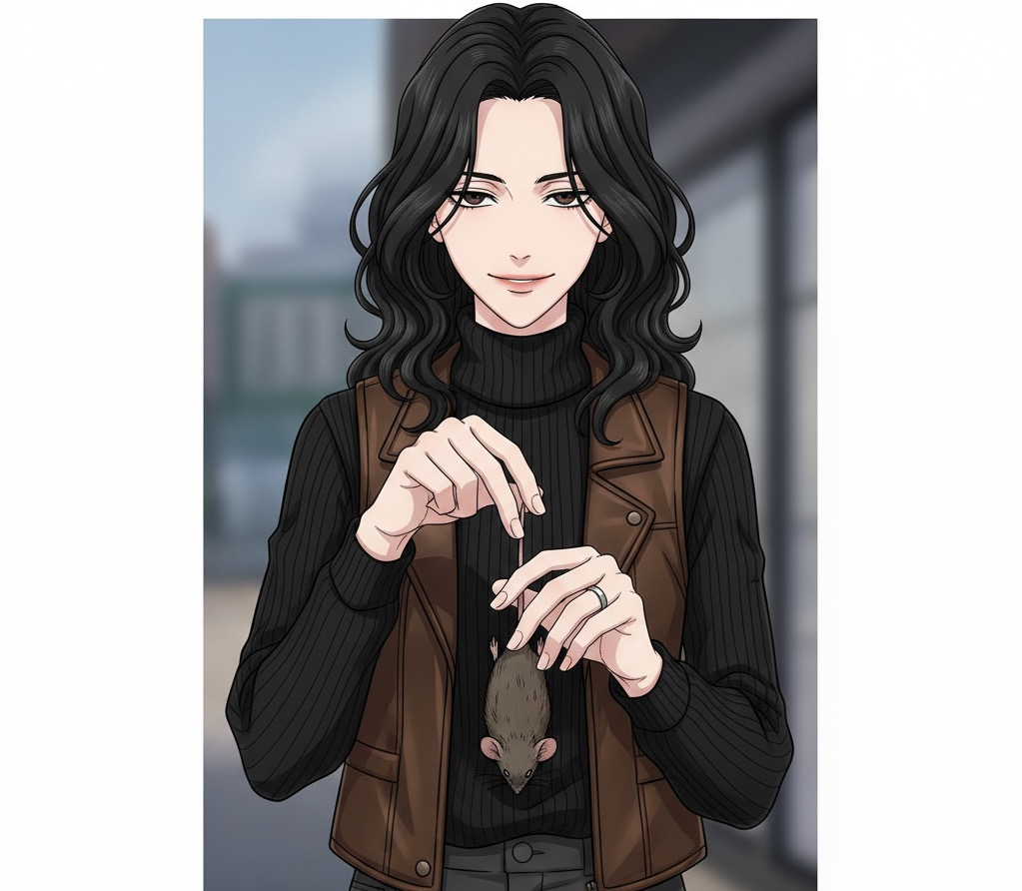
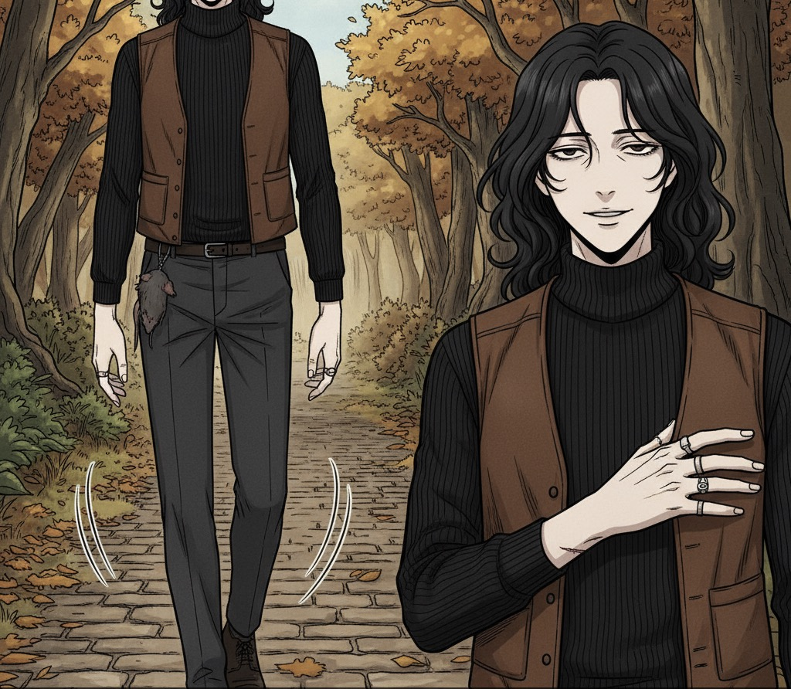
图片示例1
0
1
2
3
=== DeepFace 人脸相似度矩阵 ===
0 1 2 3
scene_0000 1.000 0.742 0.129 0.122
scene_0001 0.742 1.000 0.162 0.129
scene_0002 0.129 0.162 1.000 0.966
scene_0003 0.122 0.129 0.966 1.000
=== CLIP 图像整体相似度矩阵 ===
0 1 2 3
scene_0000 1.000 0.804 0.711 0.671
scene_0001 0.804 1.000 0.783 0.714
scene_0002 0.711 0.783 1.000 0.795
scene_0003 0.671 0.714 0.795 1.000

Slide 4
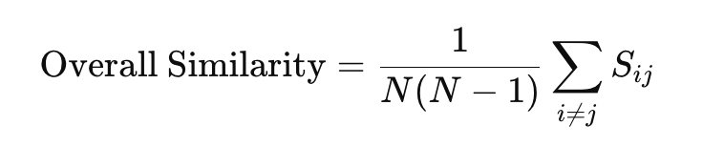
整体计算公式
说明: 取矩阵上三角或下三角(不含对角线)，取平均值(也可取中位数)
=== DeepFace 人脸整体相似度 ===
{'mean': 0.375, 'median': 0.146}
=== CLIP 图像整体相似度 ===
{'mean': 0.746, 'median': 0.749}

Slide 5




图片示例2
1
2
3
0
=== DeepFace 人脸相似度矩阵 ===
0 1 2 3
scene_0000 1.000 0.964 0.962 0.961
scene_0001 0.964 1.000 0.964 0.953
scene_0002 0.962 0.964 1.000 0.954
scene_0003 0.961 0.953 0.954 1.000
=== CLIP 图像整体相似度矩阵 ===
0 1 2 3
scene_0000 1.000 0.916 0.907 0.856
scene_0001 0.916 1.000 0.878 0.821
scene_0002 0.907 0.878 1.000 0.958
scene_0003 0.856 0.821 0.958 1.000
=== DeepFace 人脸整体相似度 ===
{'mean': 0.959, 'median': 0.961}
=== CLIP 图像整体相似度 ===
{'mean': 0.889, 'median': 0.892}

